Slide 1
Referências HTML

Slide 2
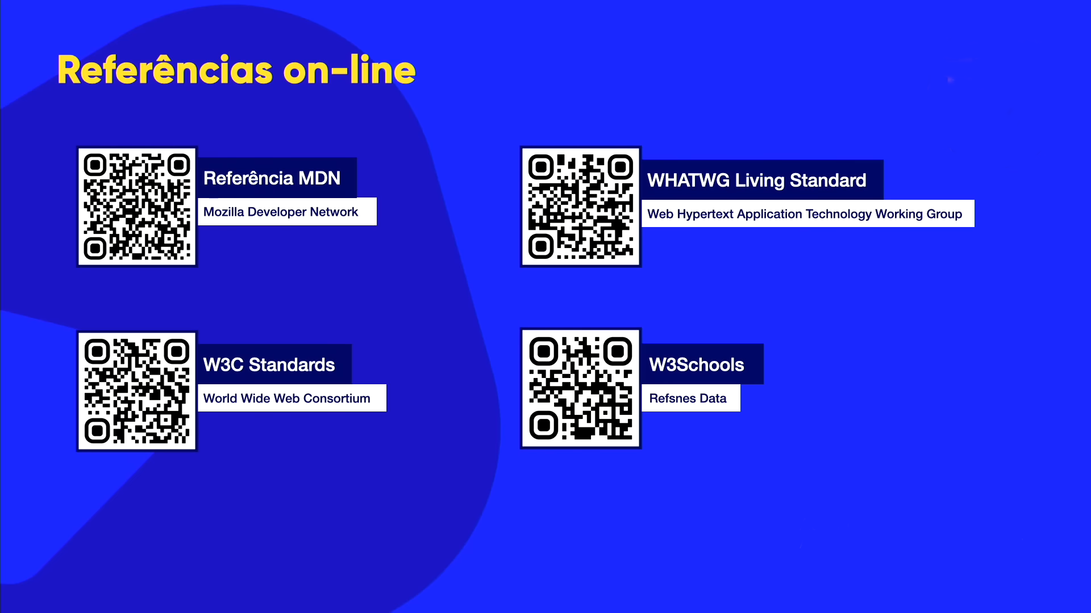

Slide 3
Símbolos especiais:
https://www.w3schools.com/charsets/ref_utf_symbols.asp
Emojis:
emojipedia.org

Slide 4
Sites com imagens em domínio público:
• UnSplash
• Pexels
• FreePik
• Rawpixel
• Pixabay
• Libreshot
• Wikimedia Commons

Slide 5
Referências favicons
baixar ícones prontos: IconArchive
Icon Archive - 800,000+ free icons & stickers, PNG, SVG Downloads
Desenhar seu favicon: favicon.cc
favicon.ico Generator
Criar um ícone personalizado baseado em imagens: favicon.io
The best Favicon Generator (completely free) - favicon.io

Slide 6
Referências de sites para paletas de cores
Coolors
https://coolors.co/6ba368-ffe0b5-63d2ff-211a1d-134074
Paletton
https://paletton.com/#uid=5000u0kllllaFw0g0qFqFg0w0aF
Adobe Color
https://color.adobe.com/pt/explore

Slide 7
Color zila
Extensão do Google Chrome para capturar cores da tela do navegador
Dica: paletas com 3 a 5 cores

Slide 8
Color zila
Extensão do Google Chrome para capturar cores da tela do navegador
Dica: paletas com 3 a 5 cores

Slide 9
Color zila
Extensão do Google Chrome para capturar cores da tela do navegador
Dica: paletas com 3 a 5 cores

Slide 10
Fontes online: Google Fontes
Fonte baixada : DaFonts
https://www.dafont.com/pt/another-danger.font
Capturar fontes da web: Extensão do Google Fonts Ninja
Captura de fontes em imagens
What Font Is: https://www.whatfontis.com/
Font Squirrel: https://www.fontsquirrel.com/
My Fonts: https://www.myfonts.com

Slide 11
Extensão de responsividade: Windows Resizer
Mock Flow – Design de Site: https://mockflow.com/

